Slide 1
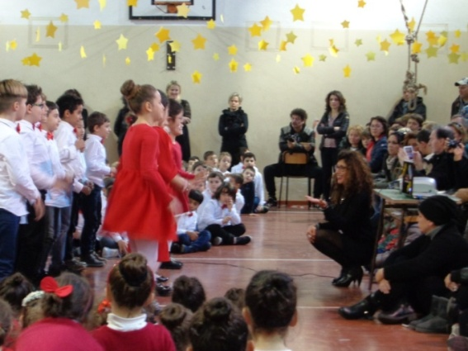
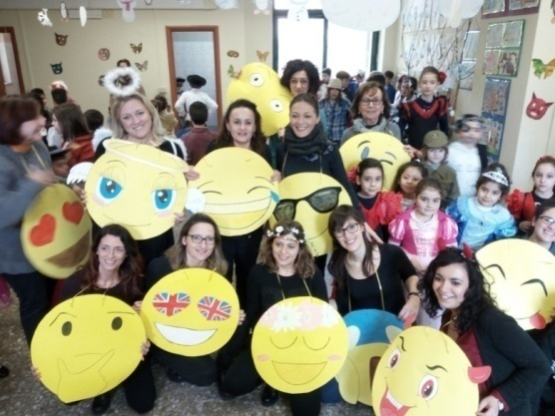
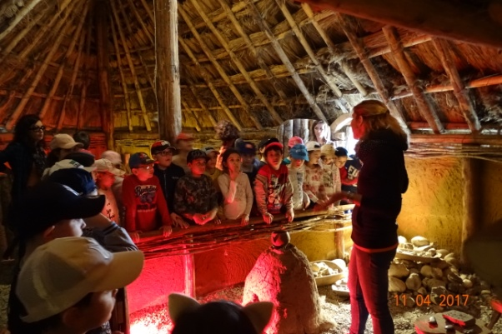
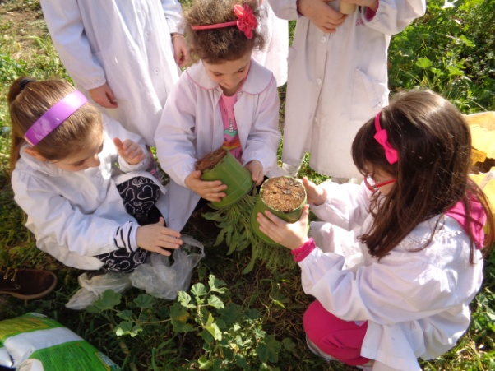
BUONARROTI IN FESTA
Eventi e Progetti
Scuola Primaria via Cornelia, 43
Anno scolastico 2016/2017

Slide 2
SOMMARIO
Concerto di Natale…………. ..……….pag. 3
Continuità…………………………………..pag. 8
Albero di Munari………………………..pag. 10
Emozioni di carnevale…………………pag. 11
Il re addormentato……………………..pag. 12
Poesie per la mamma………………….pag. 13
Campo scuola terze…………………….pag. 14
Un anno in IIIA……………………………pag. 16
Ricordi di scuola IIIB……………………pag. 17
I colori IA e IB……………………………. pag. 18
Nei panni dell’altro…………………….pag. 20
Giochi sportivi di fine anno.………..pag. 21
Laboratori…………………………………..pag. 22
Teatro…………………………………………pag. 23

Slide 3
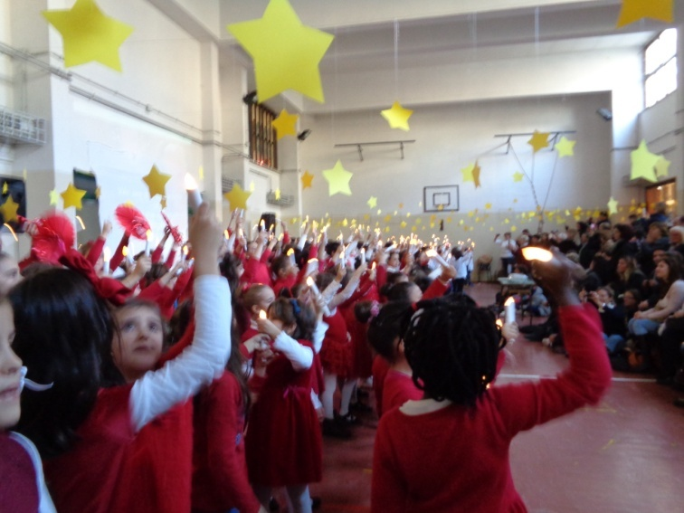
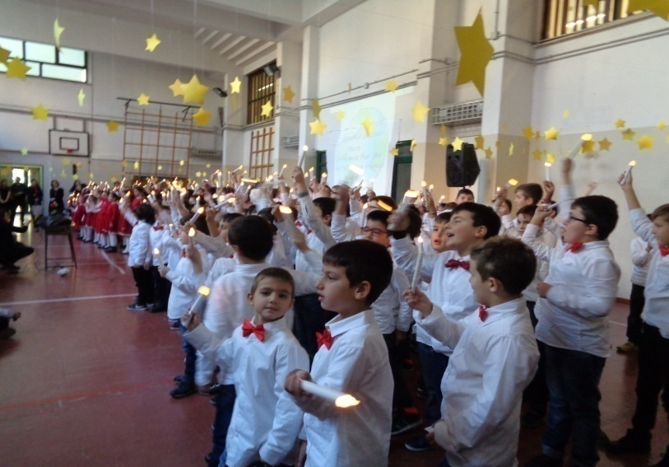
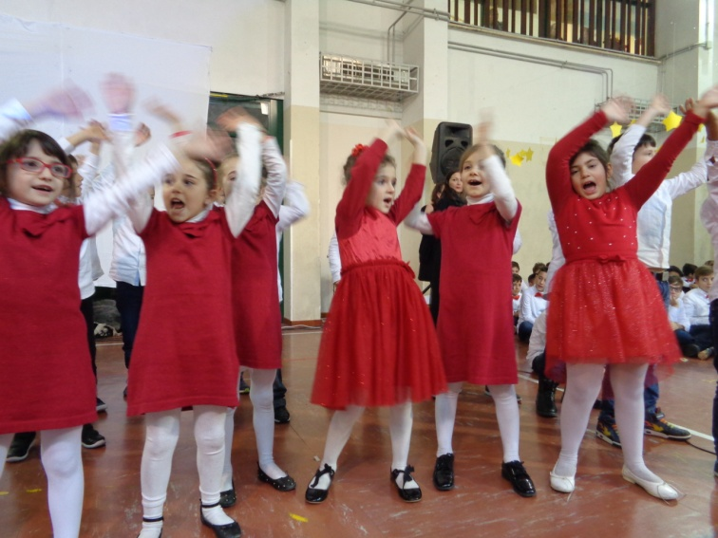
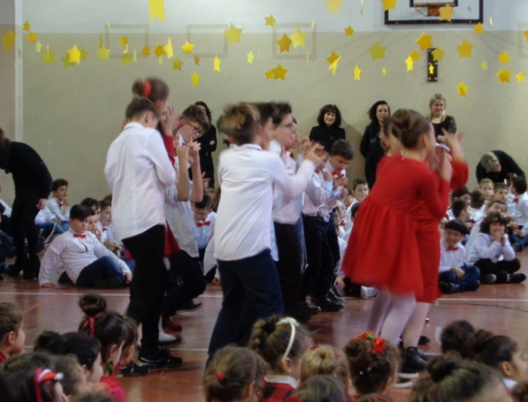
CONCERTO DI NATALE
Scuola Primaria via Cornelia, 43
12 – 13- 14 Dicembre 2016

Slide 4
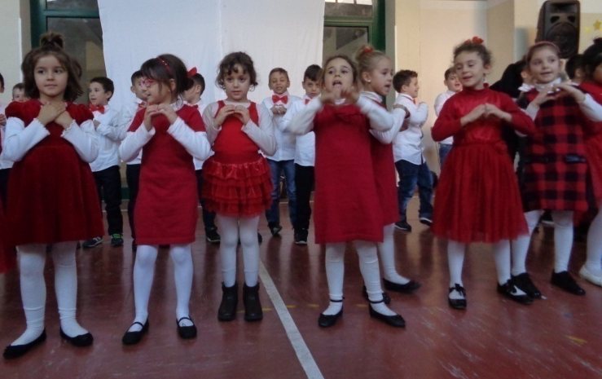
Anche quest’anno La Scuola Primaria Cornelia,43 ha preparato un CONCERTO DI NATALE che ha coinvolto tutte la classi. Le bambine indossavano un allegro abito rosso. I bambini erano elegantissimi in camicia bianca e papillon rosso. Ogni classe ha eseguito la sua canzone accompagnandola con una coreografia.

Slide 5
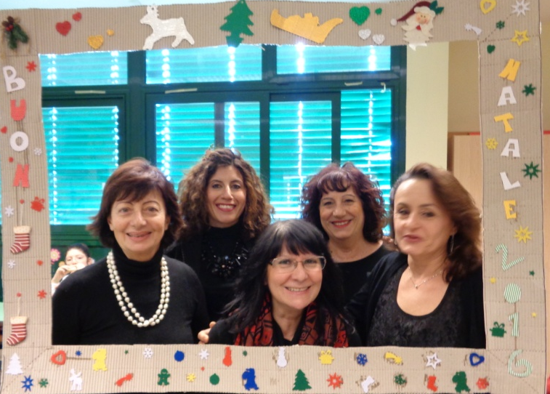
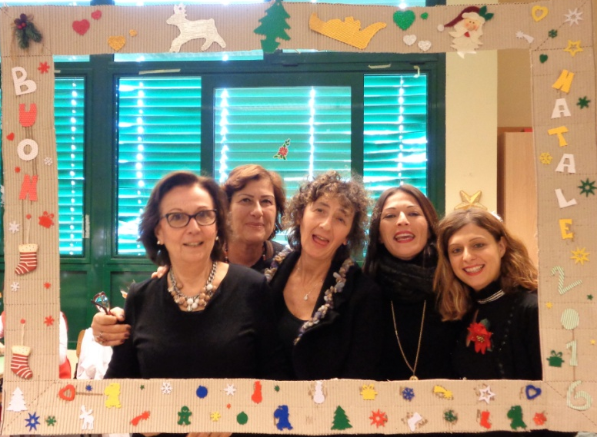
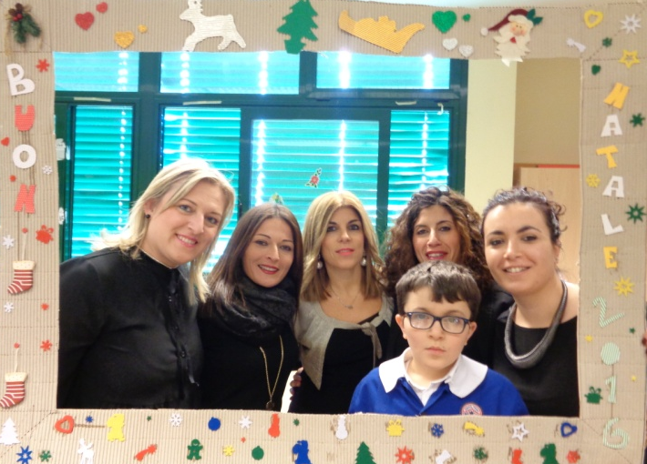
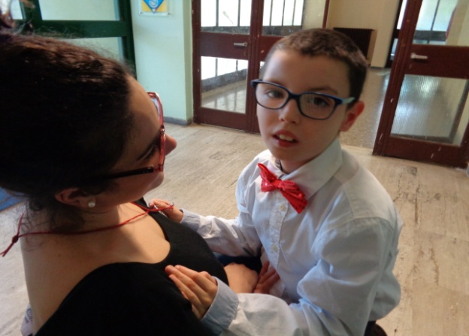
Fra una replica e l’altra, insegnanti e alunni posano per una bella foto ricordo.

Slide 6
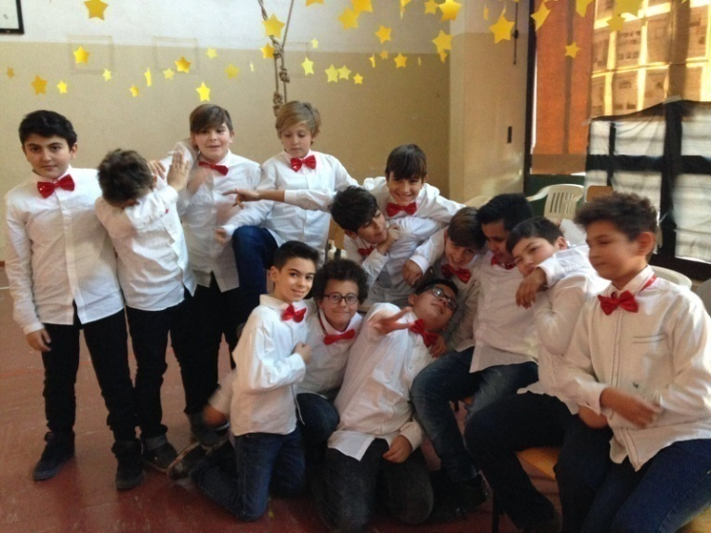
Eccoci pronti per la spettacolo! Noi, alunni della classe VB, ci mettiamo in posa per una foto di gruppo
Emozione a mille!

Slide 7
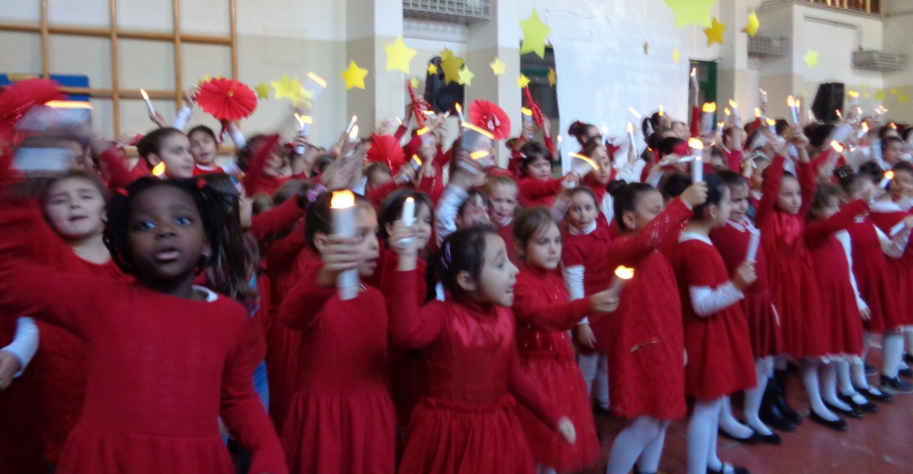
Alla fine, sotto un cielo di stelle dorate, gli alunni hanno acceso le loro candele e tutti insieme hanno intonato : “ WE ARE THE WORLD” per augurare a tutti i familiari presenti: BUON NATALE.

Slide 8
CONTINUITÀ Scuola dell’Infanzia Scuola Primaria Il Progetto ha coinvolto i bambini dell’ultimo anno della Scuola dell’Infanzia Comunale “ C Evangelisti” e gli alunni delle classi seconde e quinte della Scuola Primaria “ Cornelia, 43”.

Slide 9
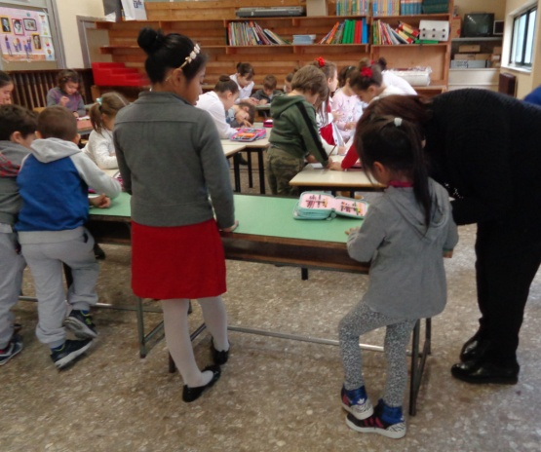
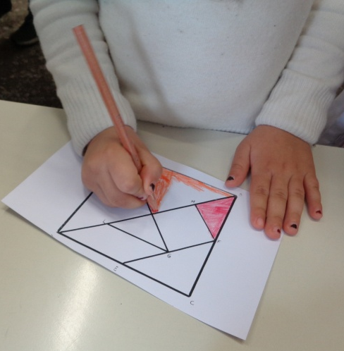
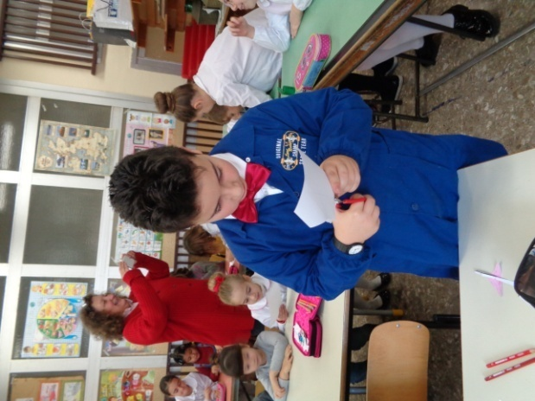
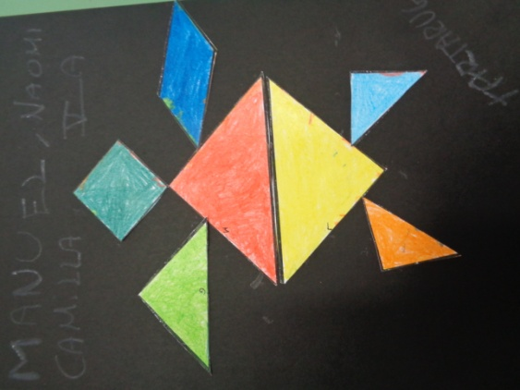
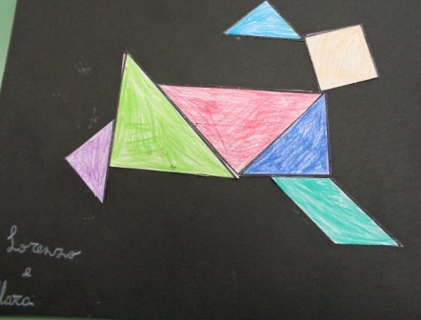
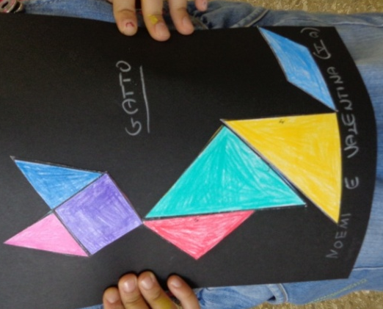
ATTIVITÀ SVOLTE Nei mesi di dicembre e di gennaio i bambini della Scuola dell’Infanzia hanno visitato la Scuola Primaria ed hanno partecipato a laboratori con attività di tipo crafico-pittorico. Gruppi di alunni delle classi seconde e quinte hanno svolto il ruolo di tutor guidando i bambini dell’Infanzia alla scoperta del TANGRAM e dell’ALBERO DI MUNARI.
TANGRAM
Si parte da un quadrato che contiene sette figure geometriche. Si colorano tutti i pezzi, si ritagliano e si assemblano tra loro. La sfida consiste nel creare immagini diverse usando tutti e sette i pezzi a disposizione.

Slide 10
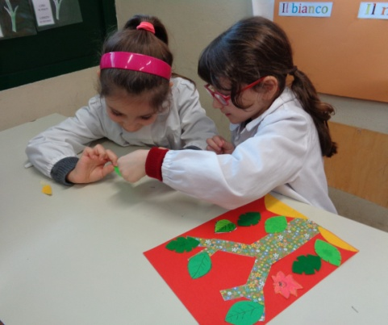
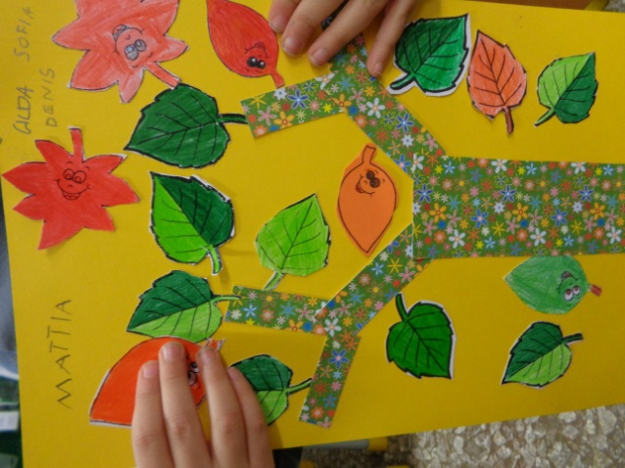
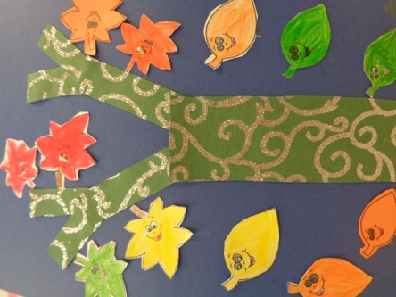
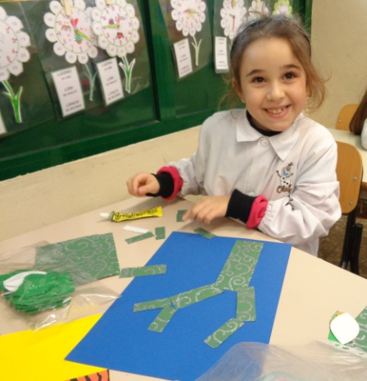
L’ALBERO DI MUNARI Munari ha insegnato ai bambini che si apprende meglio se si sperimenta. Per realizzare un albero si deve tenere presente che il ramo che viene dopo è la metà di quello che lo precede. Nel laboratorio organizzato nella nostra Scuola nell’ambito del Progetto Continuità , si è messa in pratica questa lezione e ciascun bambino, partendo da uno stesso numero di rettangolini , ha dato sfogo alla fantasia ed ha realizzato la sua personale idea di albero.

Slide 11
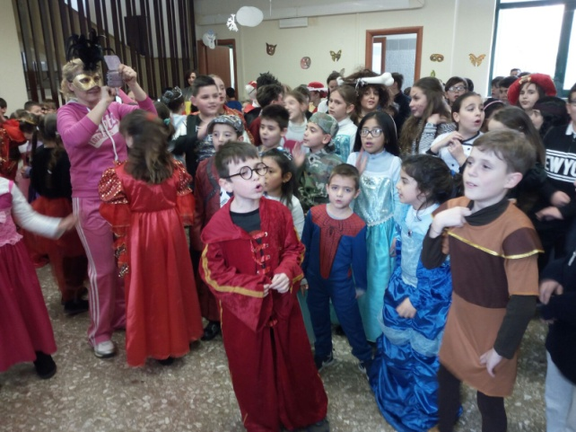
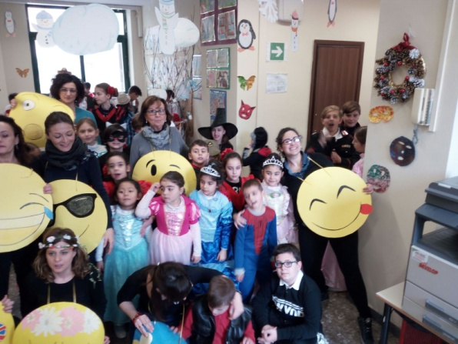
EMOZIONI DI CARNEVALE
Il 20 febbraio 2017, giovedì grasso, tutta la scuola Cornelia ha festeggiato il carnevale.
Per un giorno gli spazi comuni si sono trasformati in una grande pista da ballo. I bambini si sono divertiti moltissimo e le insegnanti si sono messe in gioco sfoggiando dei simpatici emoticon.

Slide 12
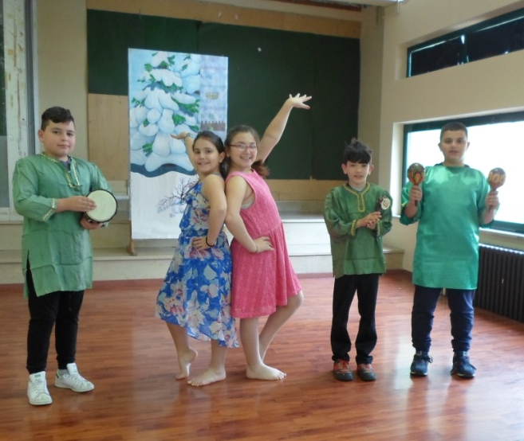
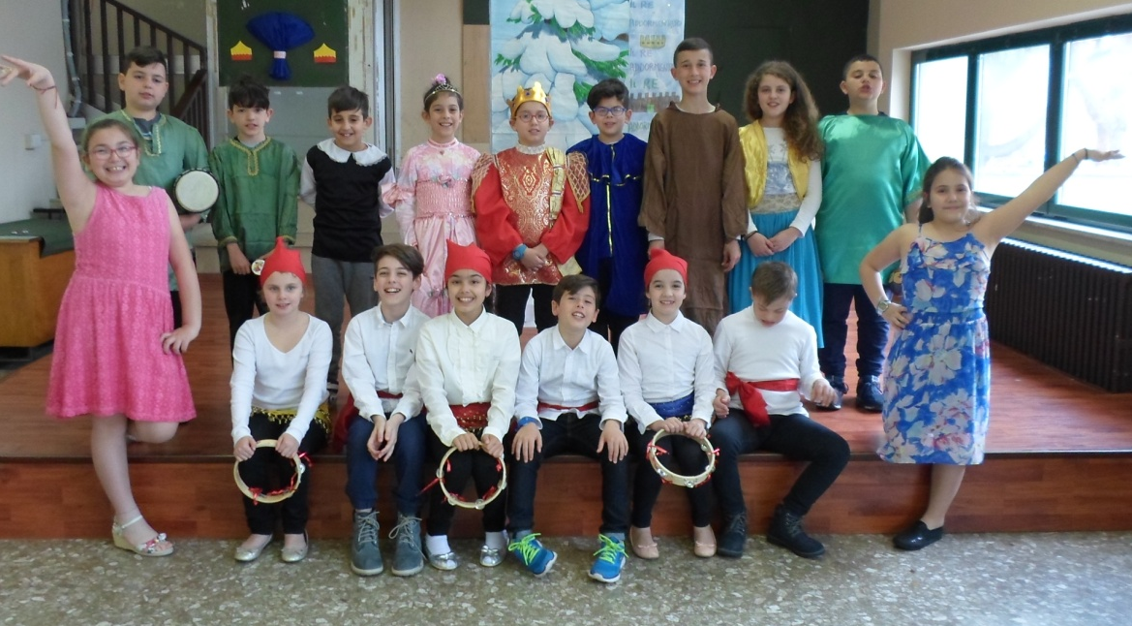
CLASSE IV B Recita di fine anno IL RE ADDORMENTATO
Tutti gli alunni della classe IV B hanno contribuito a mettere in scena la fiaba: “Il re addormentato”. Come sempre, hanno mostrato un grande impegno e la gioia di lavorare tutti insieme!

Slide 13
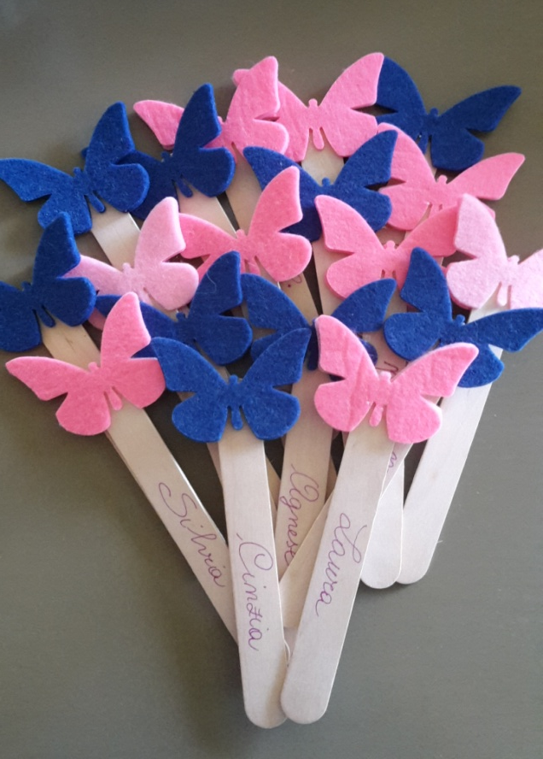
Poesie in rima per la festa della mamma Classe IV A
Mamma, sei bella come
La Stellina della mia sorellina
Flaminia
Ti voglio bene mammina mia.
Mamma sei la mia stella
Sei dolce come una caramella.
Mi riempi il cuore di tanto amore
e da grande grazie a te sarò un signore.
Sei divertente e molto intelligente.
Mamma tu sei bella come una rotella
Brilli come una padella ma
Sei dolce come la nutella e
Riempi il mio cuore con tanto amore.
Sei dolce come la nutella
Brilli come la padella
Sei veloce come una rotella
Ti voglio bene.
Mamma mia tu sei la migliore
Ti voglio bene con tutto il mio cuore
Sei dolce come un biscottino e
come un pulcino
Ti regalo il mio cuore
Con tutto il mio amore.
La mia mamma è bella
Come una stella
Quando sei triste
Tu mi vuoi bene
Come te non c è nessuno
Ma come noi c’è qualcuno
La mamme è bella
Più di una stella
Ti sarà sempre vicina
Perché sei la mia mammina
Quando sono triste tu
Mi rincuori
Con i tuoi gesti pieni d’amore
Sarai sempre la numero 1
E come te non c’è nessuno
Mamma brilli come una stella
Sei tu che mi ispiri con la tua saggezza
E sei più dolce della nutella
Ogni giorno mi illumini con la tua bellezza
Ti voglio bene.

Slide 14
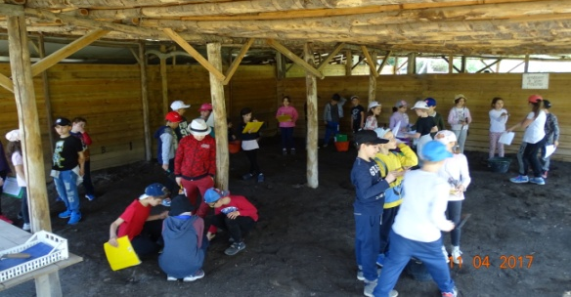
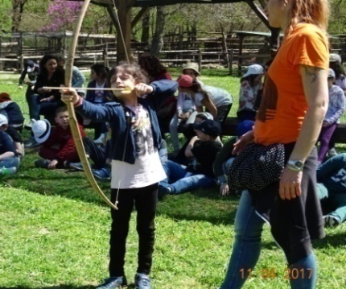
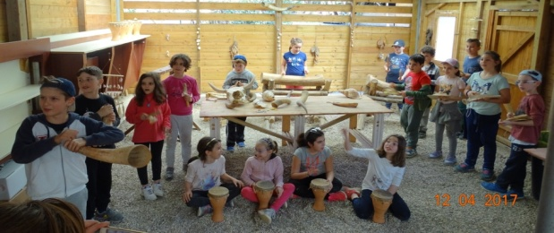
Campo scuola Classi IIIA e IIIB 11-12 Aprile 2017
Quest'anno per la prima volta siamo andati al camposcuola!!!! E' stata un'eperienza fantastica ci siamo divertiti tantissimo e abbiamo fatto moltissime cose!!!
Siamo partiti l' 11 Aprile appuntamento alle 7:30 davanti scuola; il tempo di caricare i bagagli e di fare i controlli richiesti e necessari e ....via si parte!!!! Destinazione Centro di archeologia sperimentale Antiquitates, presso Civitella Cesi, Blera.
Appena arrivati abbiamo posato i bagagli poi siamo subito partiti alla scoperta della Preistoria.
Come prima cosa abbiamo visitato una caverna preistorica e la nostra guida ci ha spiegato gli utensili che venivano utilizzati dall'uomo primitivo.
Subito dopo ci siamo messi nei panni dei piccoli archeologi e con un pennellino, una paletta, un secchiello e soprattutto con tanta pazienza siamo andati alla ricerca di reperti, che meticolasamente abbiamo catalogato su un foglio.
Ed eccoci finalmente nei panni dei veri uomini primitivi, pronti a capire come cacciavano...
Prima abbiamo provato il lancio del propulsore a poi con il tiro con l'arco.
Beh diciamo che se avessimo dovuto cenare con ciò che avevamo cacciato, saremmo andati a dormire a digiuno!!!!!
I laboratori sono tanti: come non provare gli strumenti musicali?

Slide 15
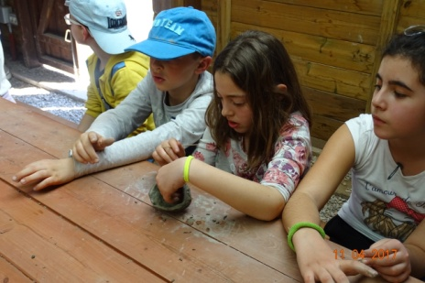
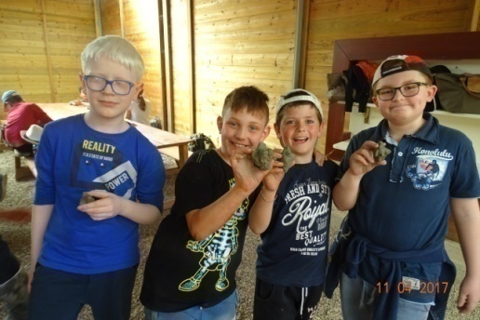
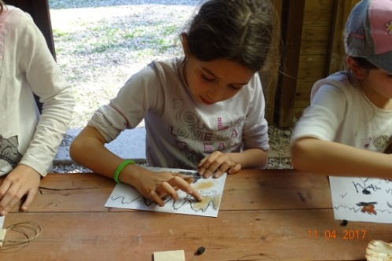
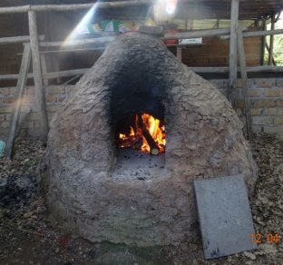
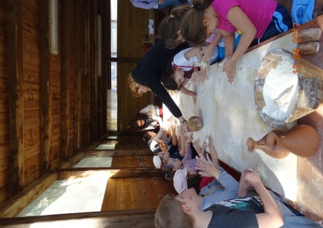
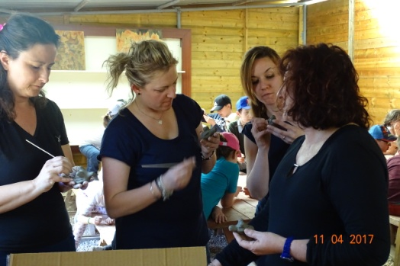
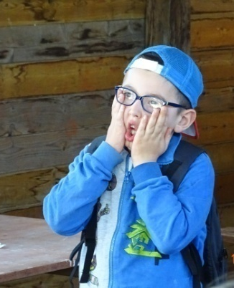
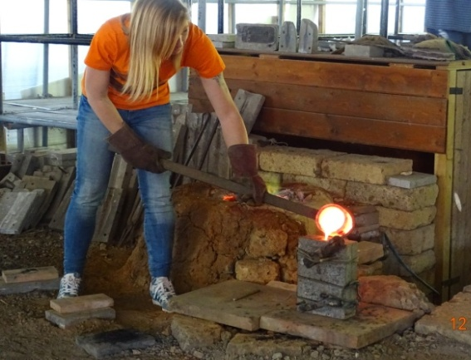
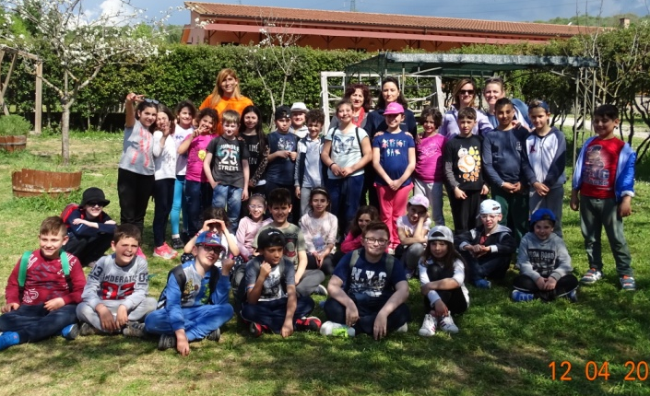
Finalmente dopo tanto lavoro il meritato riposo.... su un grandissimo prato.... chi si rilassa provando a costruire un arco..... chi si diverte scattando foto .... e chi passeggia a braccetto.
Eccoci di nuovo pronti a riprendere il lavoro questa volta ci cimentiamo nell'arte costruendo vasetti , dee madri e disegnando. Lavoriamo il grano e la farina, ma la cosa più strabiliante è stata l’accensione del fuoco!!! È stato stupefacente vedere come l’uomo primitivo riusciva ad accenderlo e capire come venivano lavorati i metalli.
Anche le maestre si mettono in gioco!
Eccoci qui alla fine di questa straordinaria esperienza e l’unica domanda a cui non siamo riusciti a rispondere è:
Dove andremo il prossimo anno!

Slide 16
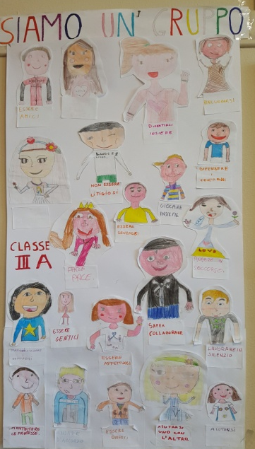
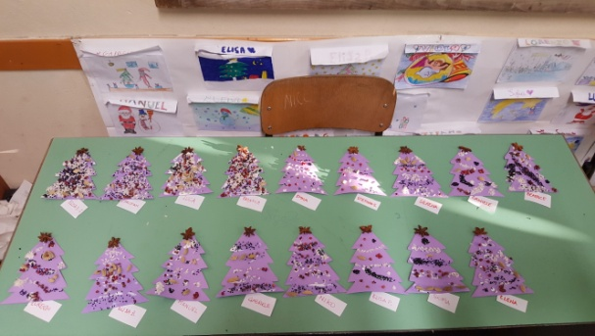
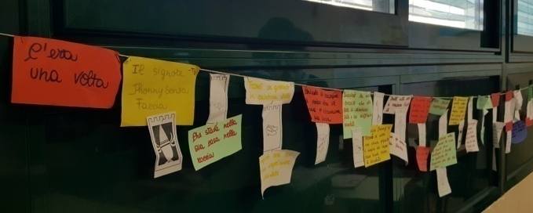
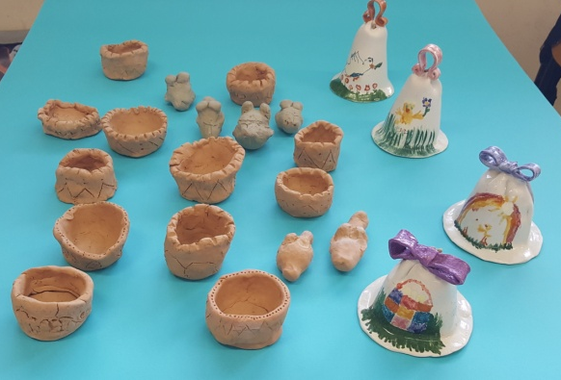
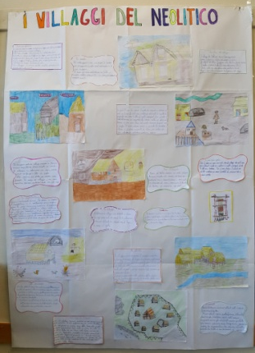
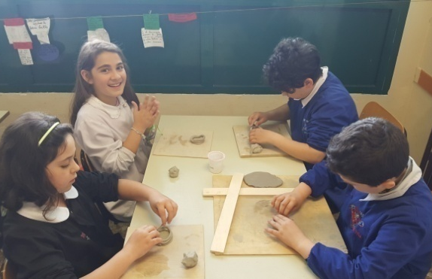
Un anno in IIIA… I nostri laboratori
Attività di gruppo e di ricerca
L’importanza di essere una squadra che lavora insieme.
Rispetto, collaborazione, amicizia…
Progetto Biblioteca:
“La fiaba corre sul filo”
Ceramica, che passione!
Lavorazione creta bianca e rossa.
Tecnica a sfoglia e colombino; pittura, cristallinatura e cottura.

Slide 17
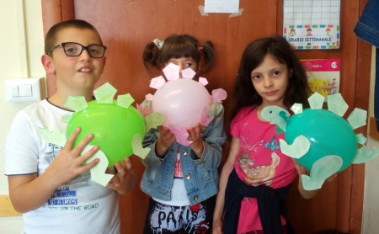
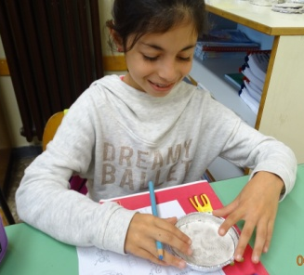
Ricordi di scuola degli alunni della classe IIIB
Ripercorrendo con la mente tutto l'anno scolastico dal primo giorno di scuola ad oggi... quante cose abbiamo fatto!!!
Abbiamo giocato con la preistoria costruendo simpatici dinosauri e realizzando dei bellissimi fossili.
Abbiamo fatto (o almeno provato a fare!!!!) il vino, che poi abbiamo imbottigliato in originalissime bottigliette decorate sempre da noi bambini
Ci sono venuti a trovare anche gli scouts con i quali abbiamo attraverso la relalizzazione della rosa dei venti e dei divertenti giochi abbiamo studiato l'orientamento
E'stato molto interessante anche leggere un libro sul bullismo:"Faccia di maiale". Ve lo consigliamo:è molto divertente e fa riflettere su molte cose!!
Inoltre quest'anno abbiamo lavorato non solo sull'importanza del rispetto degli altri, ma anche dell'ambiente in cui viviamo; per questo abbiamo lavorato in giardino, sperimentando il nostro pollice verde, e reso più allegra e accogliente la nostra classe e la scuola.

Slide 18
I COLORI Le classi IA e IB alla scoperta dei colori
Le classi prime hanno partecipato ad un laboratorio sui colori che si è tenuto in Biblioteca.
Qui siamo appena arrivati e siamo molto curiosi, non vediamo l’ora di cominciare
Ci spiegano i giochi, siamo tutti attenti e…. cominciamo!
I giochi sono molto divertenti,specialmente quello delle ombre. Ma dopo i giochi c’è un’altra sorpresa: costruiamo il disco di Newton.

Slide 19
Facciamo poi la conoscenza con tre pittori del passato e giochiamo anche noi a fare i pittori.
Siamo tutti allegri mentre “pasticciamo” e ci divertiamo un mondo !
Evviva la Biblioteca Cornelia!!!

Slide 20
La classe VA presenta lo spettacolo teatrale NEI PANNI DELL’ALTRO
NEI PANNI DELL’ALTRO
Ragazzi,io mi sento arricchito di tante cose.
Per esempio?
Adesso so molte più cose su ciascuno di noi. E ho scoperto che una cosa è ”essere” e un'altra è ”apparire”.
È vero!Siamo ancora più diversi di quanto pensavamo di essere!
E riusciamo a stare benissimo tutti quanti insieme!
Io ho imparato che per dare giudizi e non avere pregiudizi bisogna conoscere l’altro.
E questo è divertente! Vi immaginate che noia se fossimo tutti uguali?
Se avessimo tutti lo stesso carattere,gli stessi gusti!
Se le abitudini,le tradizioni,le lingue,l’arte fossero tutte uguali!
Se la musica fosse tutta uguale! Dopo un po’ diventerebbe una ninna nanna!
Siamo tutti uguali e tutti diversi,tutti unici!

Slide 21
Giochi sportivi di fine anno Palestra della scuola Cornelia 43 5 – 6 – 7 giugno
L’importante non è vincere ma partecipare
Pierre de Coubertin
Classi IIA e IIB

Slide 22
LABORATORI
VETRATE COLORATE I.R.C. VB
IL METRO QUADRATO IVA
LAP BOOK IIA
ORTO SCOLASTICO
CLASSI SECONDE E TERZE
“ SE FACCIO CAPISCO”

Slide 23
TEATRO
LE CLASSI
Nei panni dell’altro VA
Favole a merenda IVA
Il re addormentato IVB
La stramba storia dell’evoluzione IIIB
ATTIVITÀ EXTRASCOLASTICA
Laboratorio teatrale
di Paolo Parente
Sogno di una notte di mezza estate
Giocattoli poetici
Romeo e Giulietta

